Slide 1
Муниципальное бюджетное общеобразовательное учреждение
«Лицей №12» города Краснодара
г. Краснодар
2020 г.
Выполнила: ученица 7 «Б» класса
Нерсо Диана.
Презентация
по теме:
«Прокуратура Российской Федерации»

Slide 2
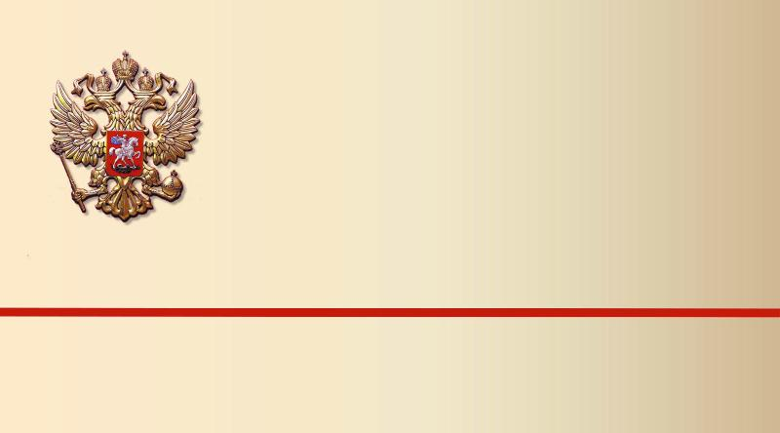
ЦЕЛЬ:
Познакомиться с профессией «Прокурор» и узнать чем
занимается прокуратура.
ЗАДАЧИ:
-Узнать кто такой прокурор
-Ознакомиться с историей возникновения данной профес-
сии в России.
-Понять роль прокурора в судебном процессе.
-Выяснить что необходимо прокурору.
-Определить какими навыками и образованием должен
владеть работник прокуратуры.

Slide 3
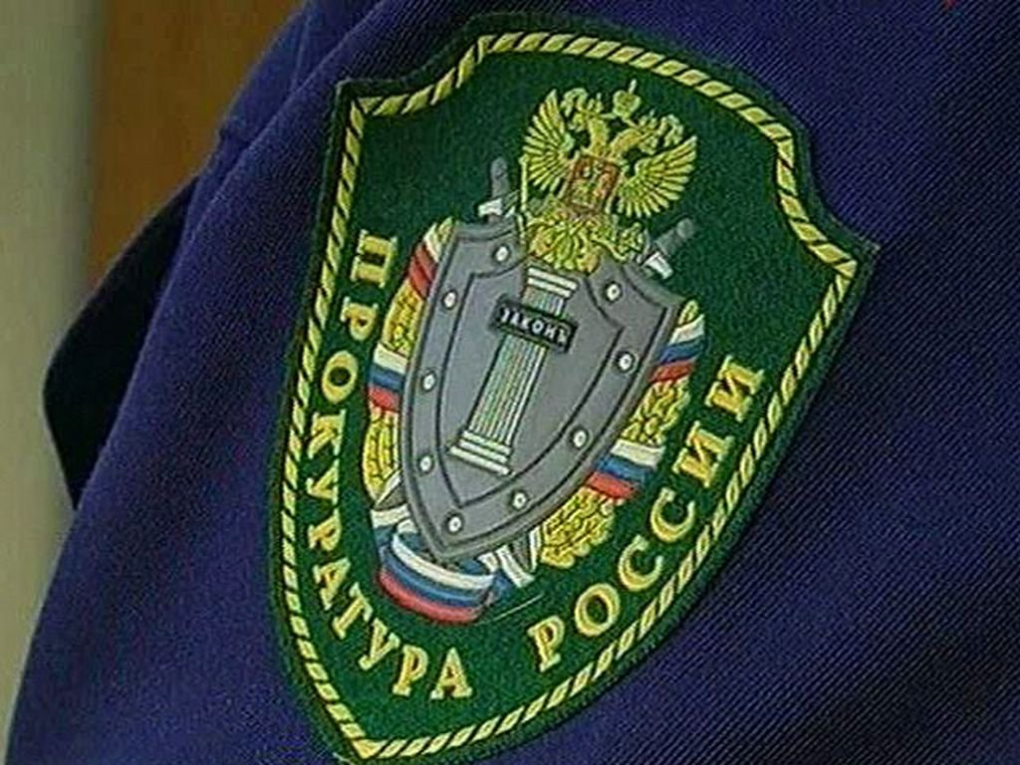
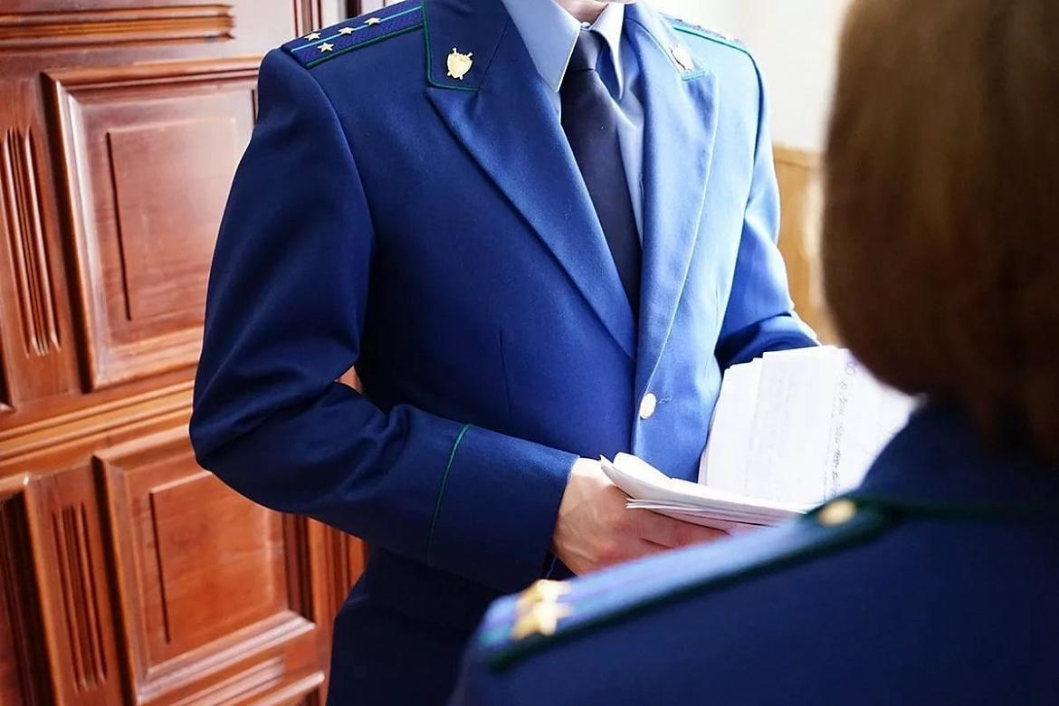
ВВЕДЕНИЕ.
Прокуратура — система органов, осуществляющих от имени государства высший надзор за соблюдением законодательства, прав, свобод человека и гражданина, а также выполнение иных функций, определённых национальным законодательством.

Slide 4
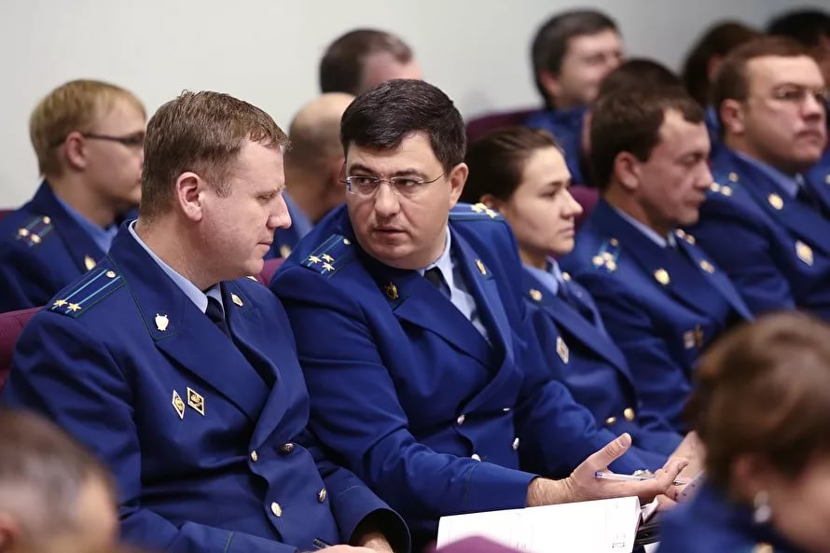
Кто такой прокурор.
Прокурор - это представитель обвиняемой стороны во время
судебного разбирательства. Он занимается сбором сведений, которые
бы указывали на виновность подсудимого, собирает непосредствен-
ные улики, опрашивает свидетелей, разрабатывает логические цепоч-
ки случившихся правонарушений.

Slide 5
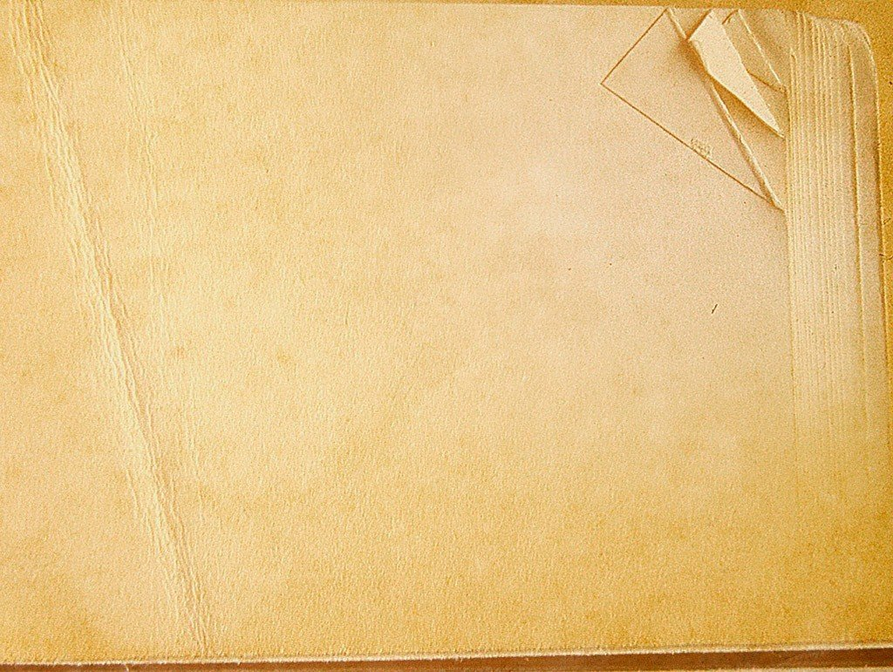
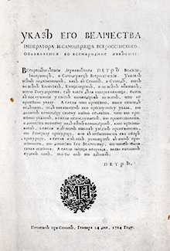
История органов прокуратуры.
12 января 1722 года в соответствии с Именным Высочайшим Указом
Петра I Правительствующему Сенату была учреждена Российская
прокуратура. При создании прокуратуры Петром I перед ней
ставилась задача «уничтожить или ослабить зло, проистекающее из
беспорядков в делах, неправосудия, взяточничества и беззакония».
Указ Петра I об учреждении Российской прокуратуры

Slide 6
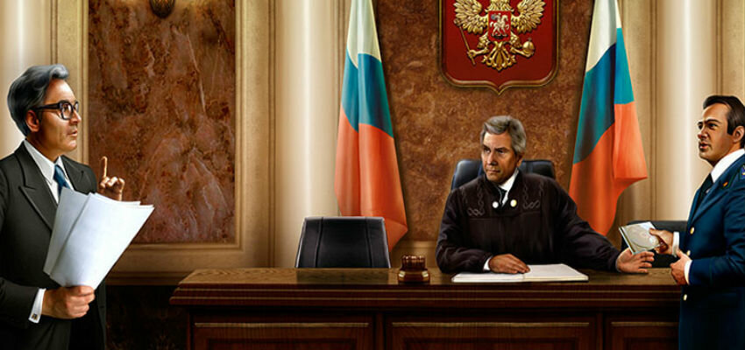
Роль прокурора в судебном процессе.
Цель судьи заключается в том, чтобы вынести приговор подсудимо-
му. Его защищает адвокат, а прокурор должен наоборот его обвинять.
Затем судья взвешивает все «за» и «против» и выдвигает свой вер-
дикт.

Slide 7
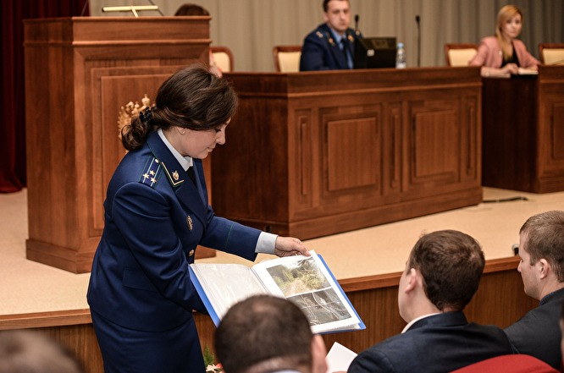
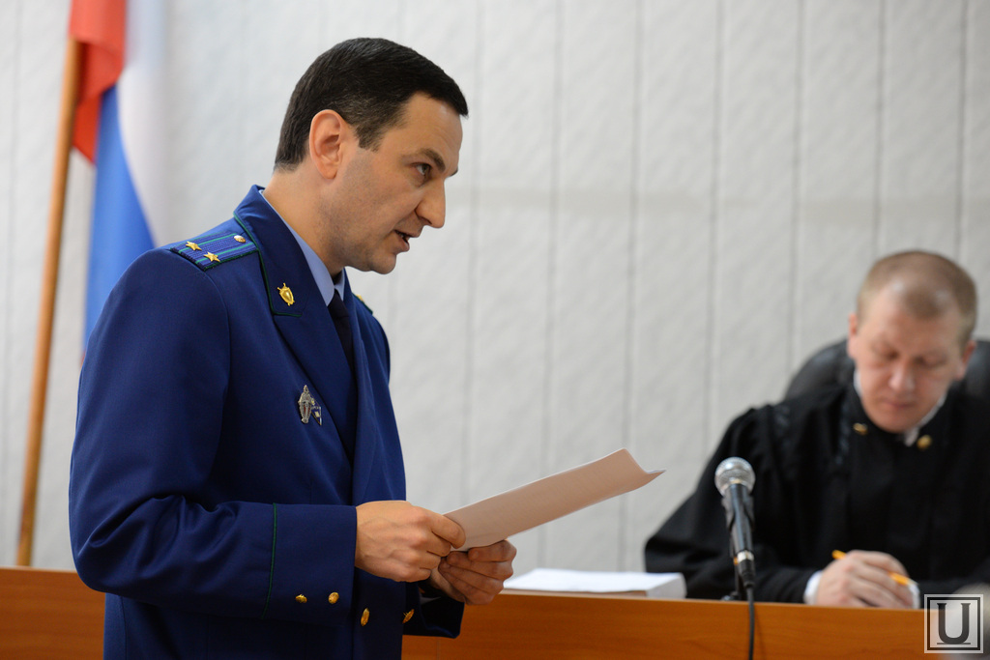
Функции прокурора.
-Принимать участие в судебных делах, как уголовных, так и граж-
данских
-Опровергать и добиваться пересмотра дел, по которым приговоры
и решения преступают законодательство.
-Заниматься административными нарушениями.

Slide 8
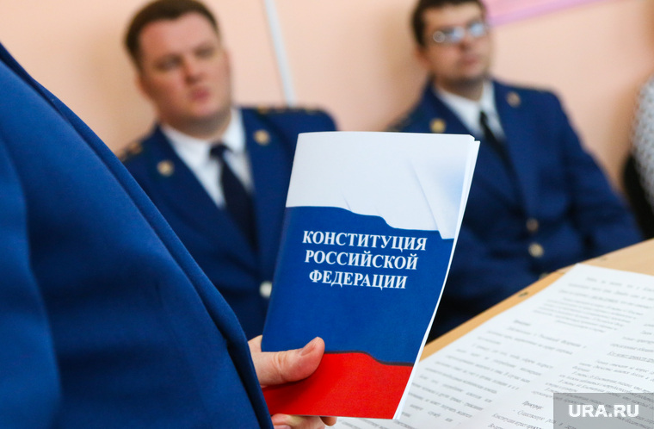
-Проявлять инициативу в правотворческой деятельности.
-Контролировать соблюдение законов и Конституции РФ.
-Изучать ходатайства граждан России.

Slide 9
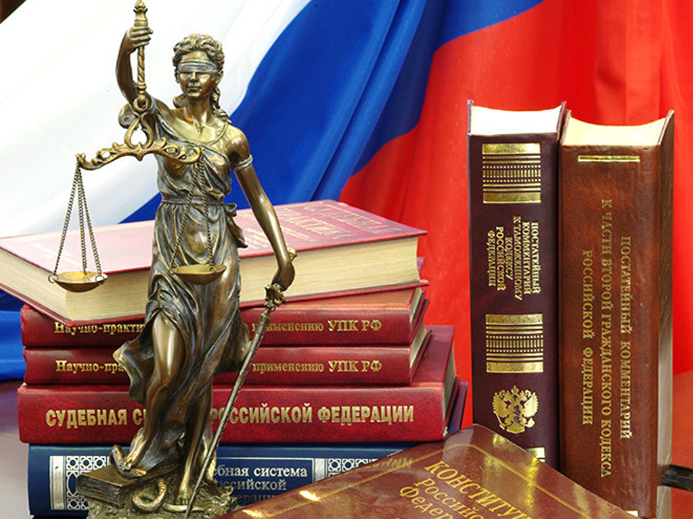
Какие навыки и образование необходимы прокурору.
-Необходимо высшее образование и опыт работы.
-У прокурора должна быть грамотно выстроена речь, хорошие ораторские способности, высокая грамотность, чувство ответственности.
-Самое главное прокурор обязан быть справедливым и неподкупным.

Slide 10
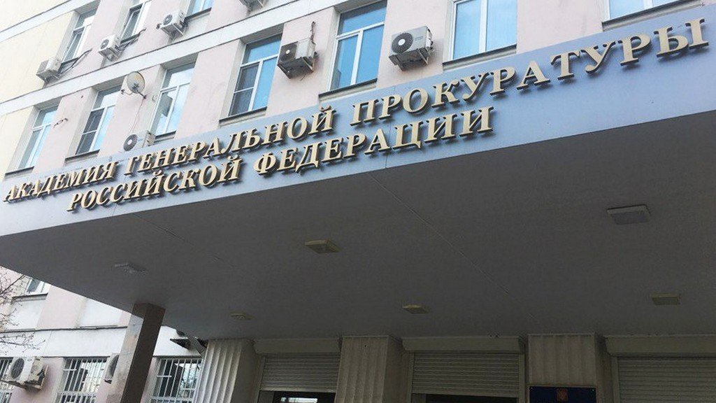
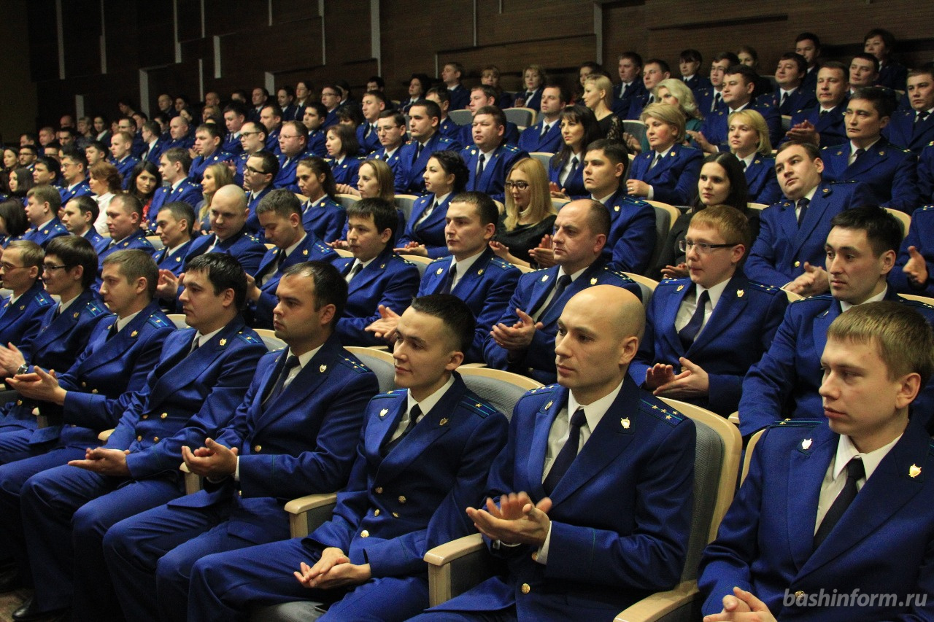
Данная профессия подходит не всем, нужно быть морально готовым
к такой сложной профессии. Вот качества, с которыми не следует
идти в прокуратуру:
-Излишняя самокритичность
-Сильно развитое чувство вины.
-Чувства жалости и сострадания.

Slide 11
ЗАКЛЮЧЕНИЕ.
Мы познакомились с такой профессией как прокурор и
узнали:
-что прокуратура осуществляет высший надзор за соб-
людением законодательства, прав, свобод человека…
-прокурор это человек, который в судебном процессе
осуществляет государственные интересы.
-что у прокурора существуют определенные функции.
-что работа в прокуратуре посильна не каждому и для неё
требуются работники с твердым характером и хорошим
логическим мыслительным процессом.

